Slide 1
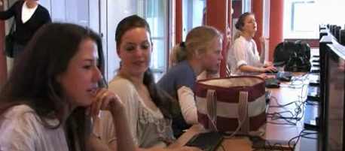
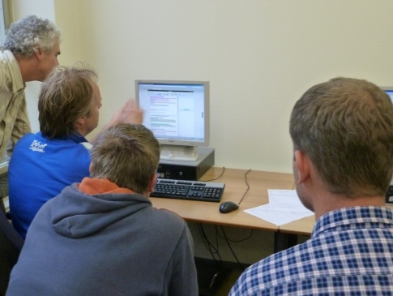
E-klas en PAL-student
Conferentie 21 november 2013
Notes:
Hier een voorbeeld van een E-klas en daar staat een PAL student!

Slide 2
ICT is hot
VO-raad ..leerling 2020
WRR
Doorbraak project
Onderwijsdagen 2013
Gepersonaliseerd leren ?
IIO : Ontdekken wat werkt en niet werkt in de context van de school

Slide 3
Experimenten dit jaar
Oscar Romero (Hoorn)
Les Biologie (5 Havo)
Mireille Meyer (docent)
Vanja Saric (PAL)

Slide 4
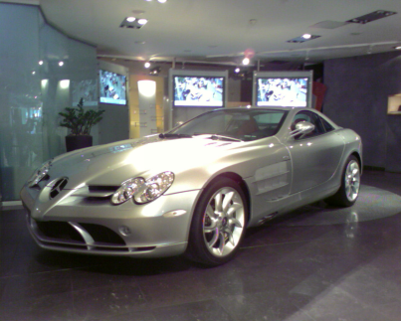
Hoe ver staan we?
Velo-benz
Notes:
Velo Benz 1886 tot 1893

Slide 5
Er is nog een weg te gaan
CLAIMS
Beter omgaan met verschillen
Voorkennis
Leerstijlen
Belangstelling
Rijkere leeromgeving
Effectiever leren
PROBLEMEN
Lesmateriaal niet optimaal
Controle op leerproces/ tijdige feedback
Motivatie leerlingen

Slide 6
Onderwijs optimaliseren
EXTRA EXPERIMENTEERJAAR
Werkvormen variëren ….. Meer blended inzetten
Leren wat werkt en wat niet …

Slide 7
Voorbereiding
E-klassen reviseren
Fouten eruit
Inhoudelijke en didactische aanpassingen/ feedback
Aanwijzingen voor blended inzetten

Slide 8
Doorgaan na 2014

Slide 9
Inspiratie
15: 50 h- 16:20 h Linda le Grand (Kennisnet)
16: 20 h- 17:00
Jelmer Evers (UniC) Pauze
17:15 h- 18: 00 h Michel van Ast (Young Works)

Slide 10
Keuze werkgroepen
18:45 h – 19:35 h
Effectief leren met e-klassen (lokaal 036)
De didactiek van E-learning (lokaal 130)
Digitalisering op Caland 2 (lokaal 131)
De mogelijkheden van videolessen (lokaal 132)
Extra werkgroep Bram TenHaeff
(lokaal 134)

